Slide 1
аулада

Slide 3
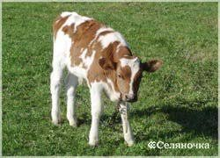
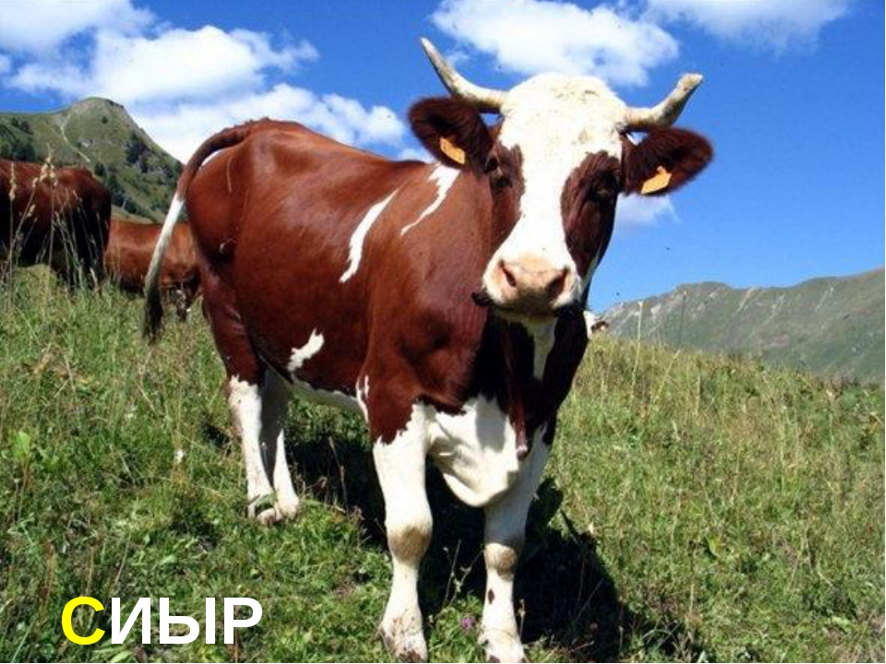
Мақсаты:
Тырнақша туралы жалпы түсінік беру.
2. Қойылу жағдайларын саралап көрсету.
3. Мысалдар келтіру.

Slide 4
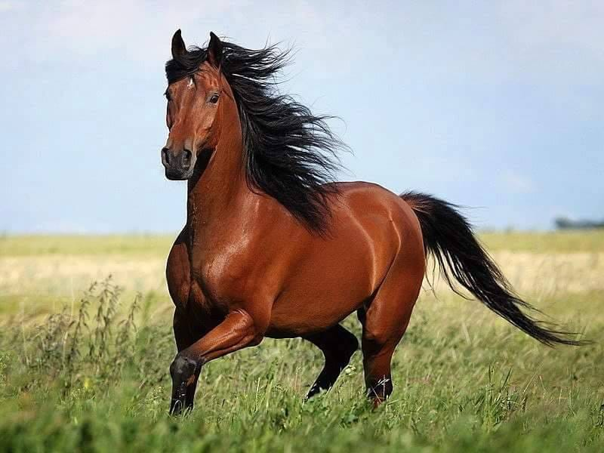
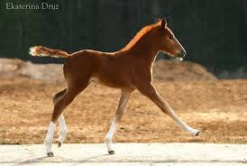

Slide 5
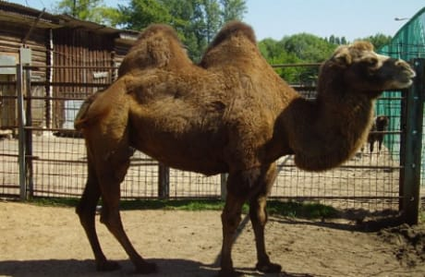
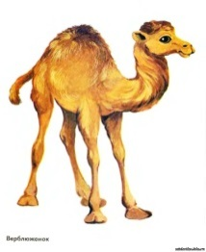

Slide 6
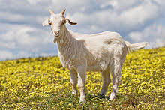
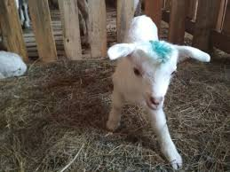

Slide 7
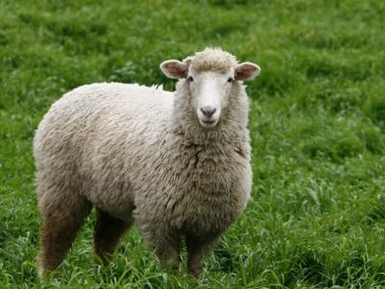
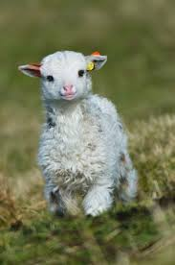

Slide 8
Аулада

Slide 9
Жаңа сөздер:
Двор – аула; мяч –доп; Рисую-сурет саламын;
играю – ойнаймын;гүлдер-цветы; ағаштар-деревья;

Slide 15
Сау болыңдар, оқушылар!

